Slide 1


BileMo API

Slide 2
Contexte
Mettre à disposition le catalogue de téléphone mobile haut de gamme via une API.
Vente exclusif en B2B.
Exposer un certain nombre d’API pour que les applications des autres plateformes web puissent effectuer des opérations.

Slide 3
Les besoins
consulter la liste des produits BileMo ;
consulter les détails d’un produit BileMo ;
consulter la liste des utilisateurs inscrits liés à un client sur le site web ;
consulter le détail d’un utilisateur inscrit lié à un client ;
ajouter un nouvel utilisateur lié à un client ;
supprimer un utilisateur ajouté par un client.

Slide 4
Présentation des données
Exposer les données en suivant les règles des niveaux 1, 2 et 3 du modèle de Richardson.
Données au format JSON HAL (HATEOAS, abréviation d'Hypermedia As The Engine of Application State).
Réponses mises en cache afin d’optimiser les performances des requêtes en direction de l’API.

Slide 5
Documentation API Platform

Slide 6
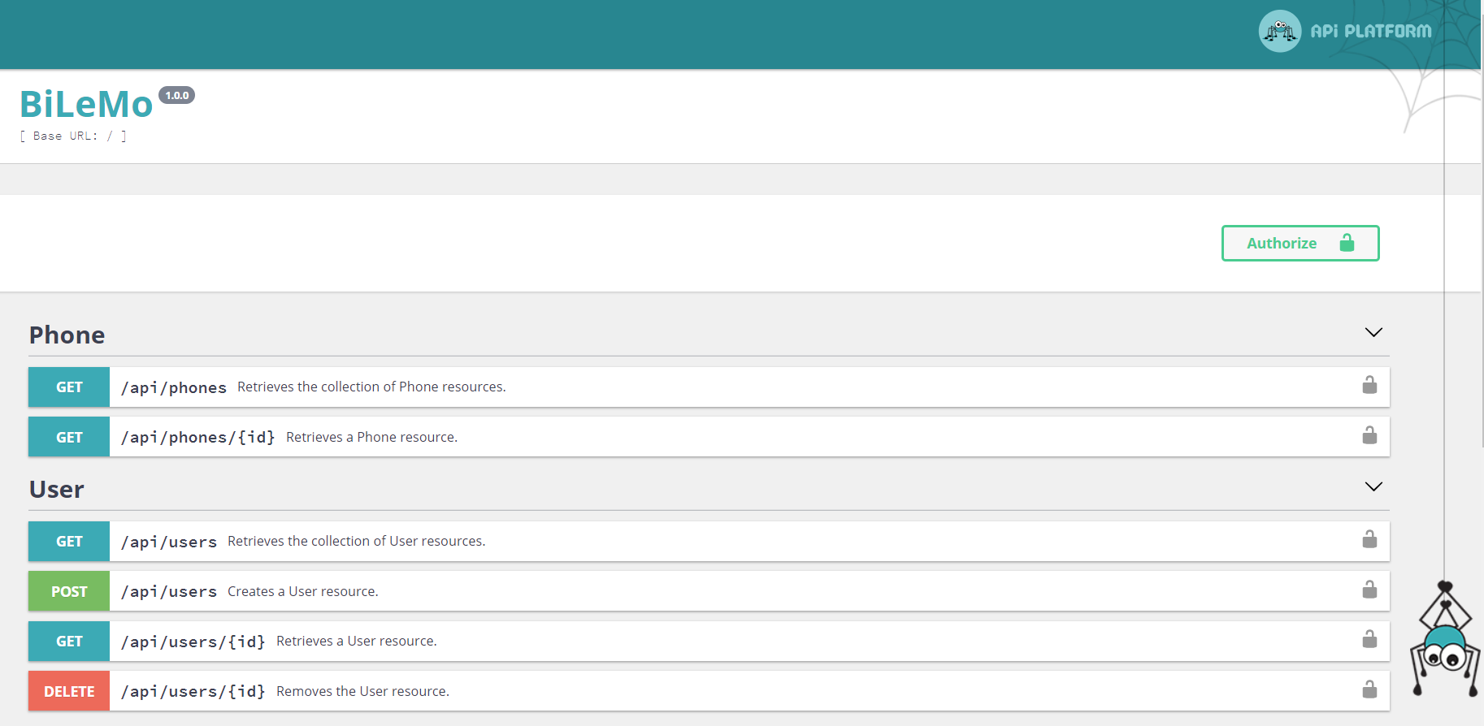
Page principale d’API Platform

Slide 7
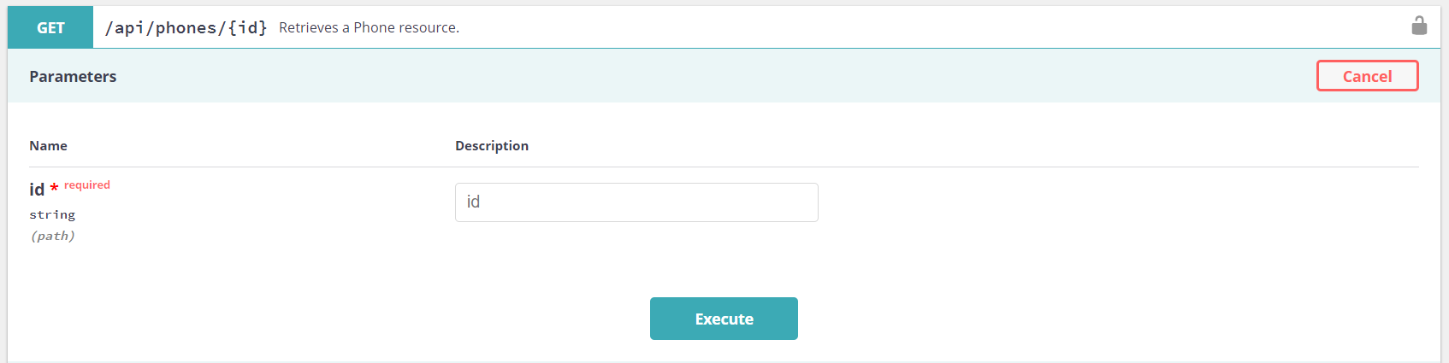
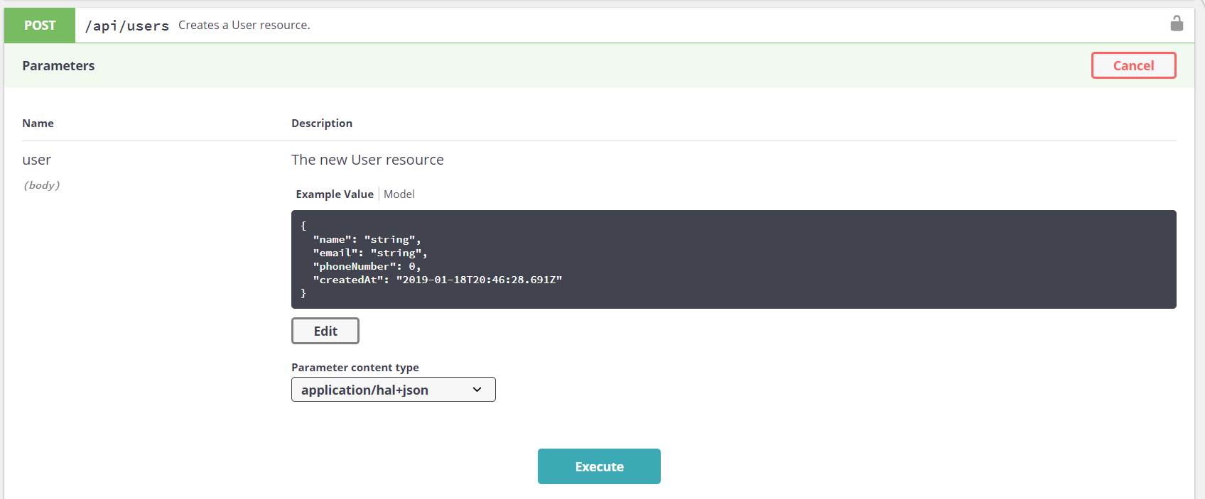

Slide 8
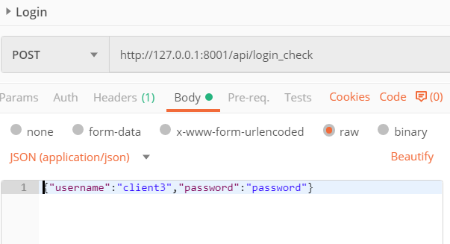
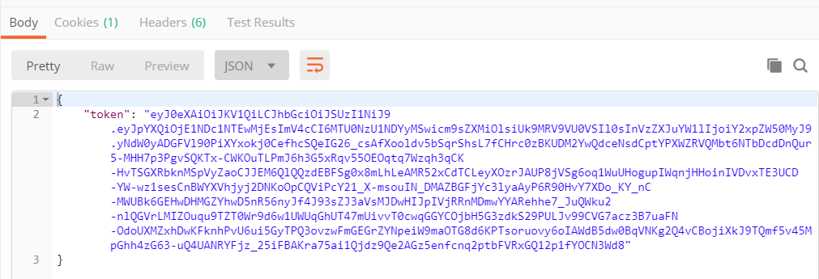
Authentification : Requête POST nom du client et password ,JWT Token en réponse
Postman

Slide 9
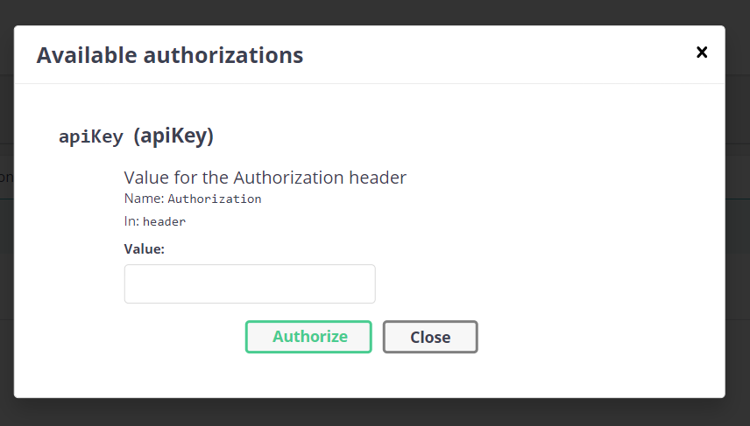
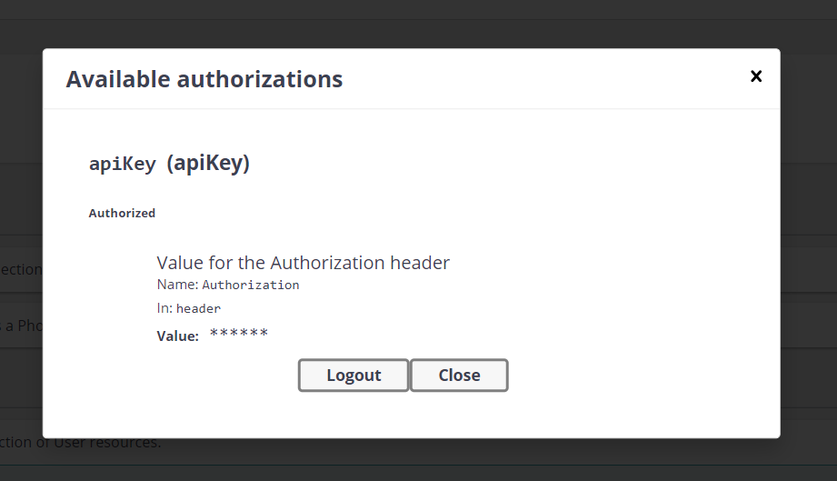
API Platform

Slide 10
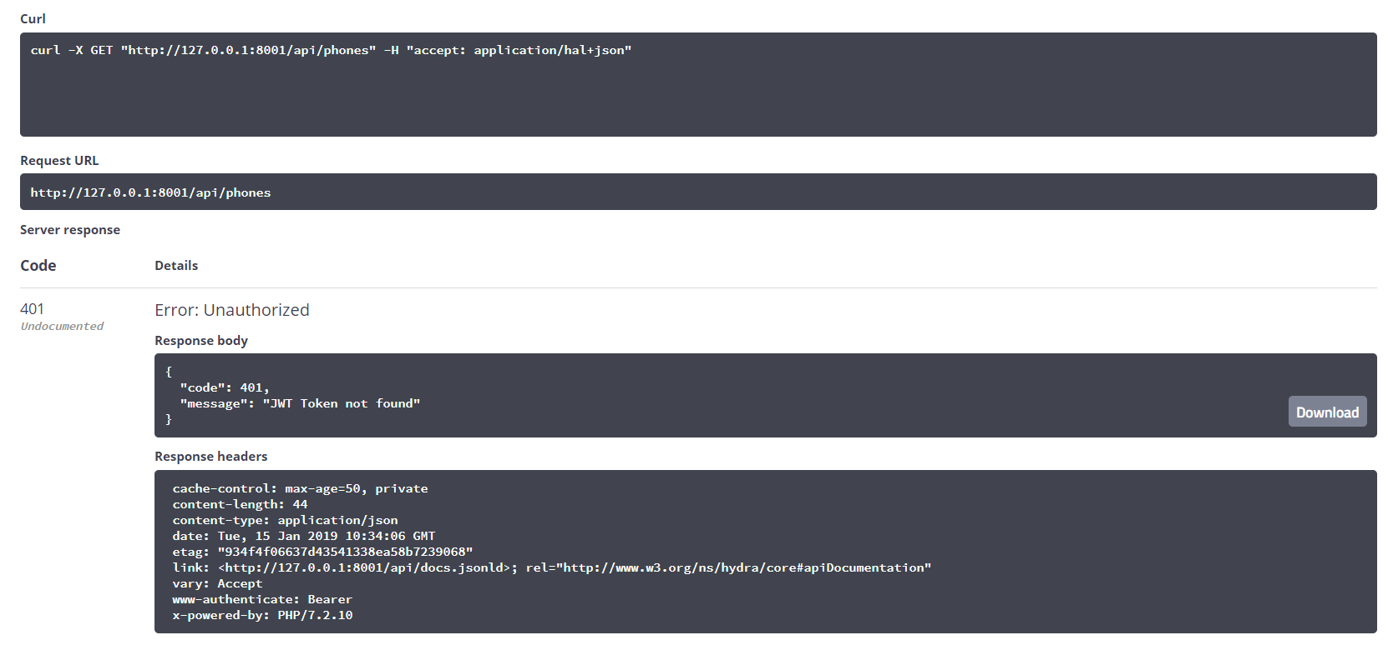
Requête et réponse (non - authentifier)

Slide 11
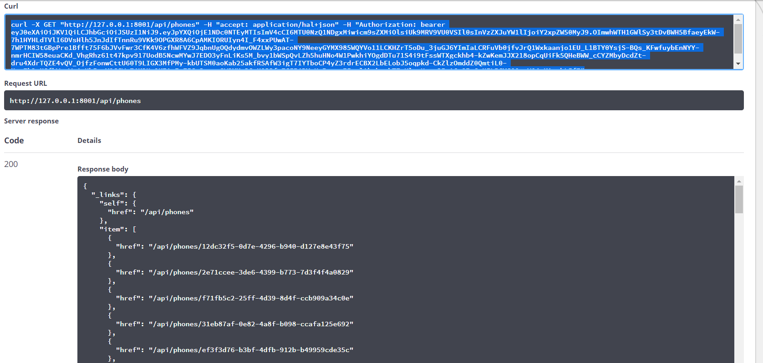
Requête et réponse (authentifier)
Authentification pour chaque requête envoi du JWT Token

Slide 12
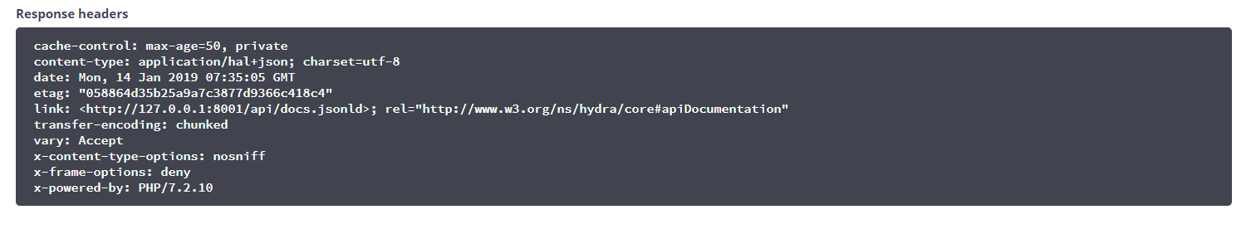
Header d’une réponse
Indication du cache
Content type Json Hal

Slide 13
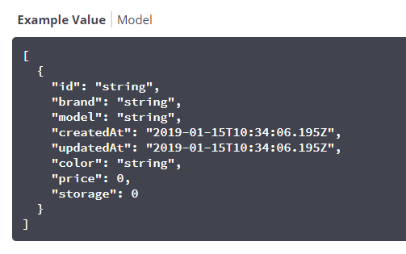

Aperçu d’une ressource
Choix du format de sortie

Slide 14

Mesure de performance Blackfire

Slide 15
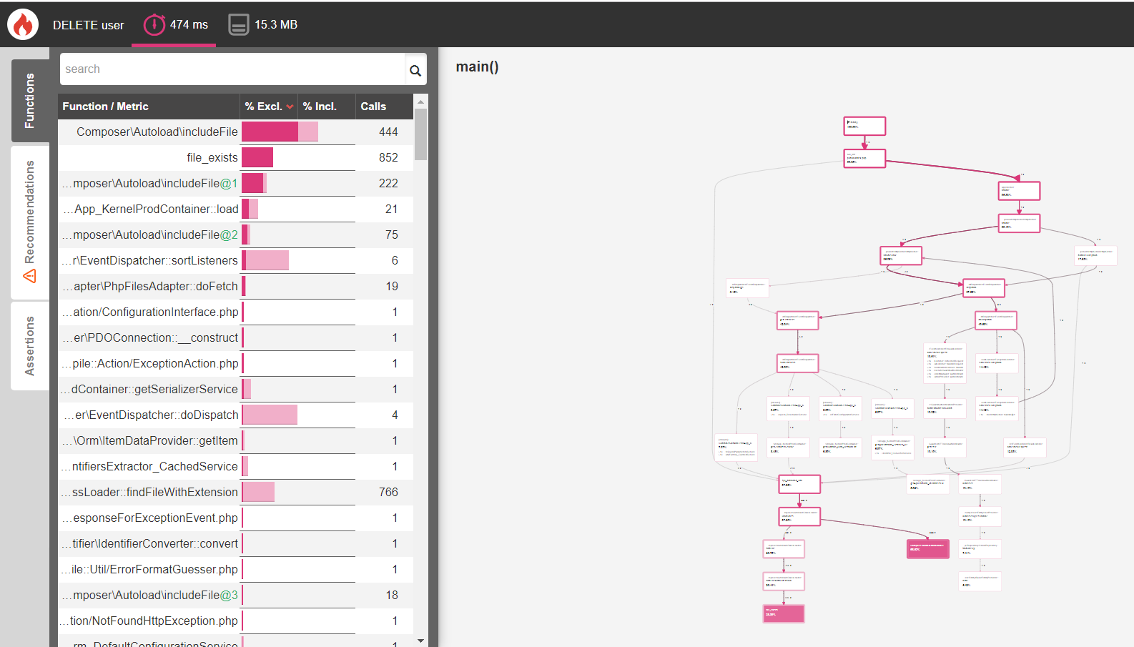
Delete user

Slide 16
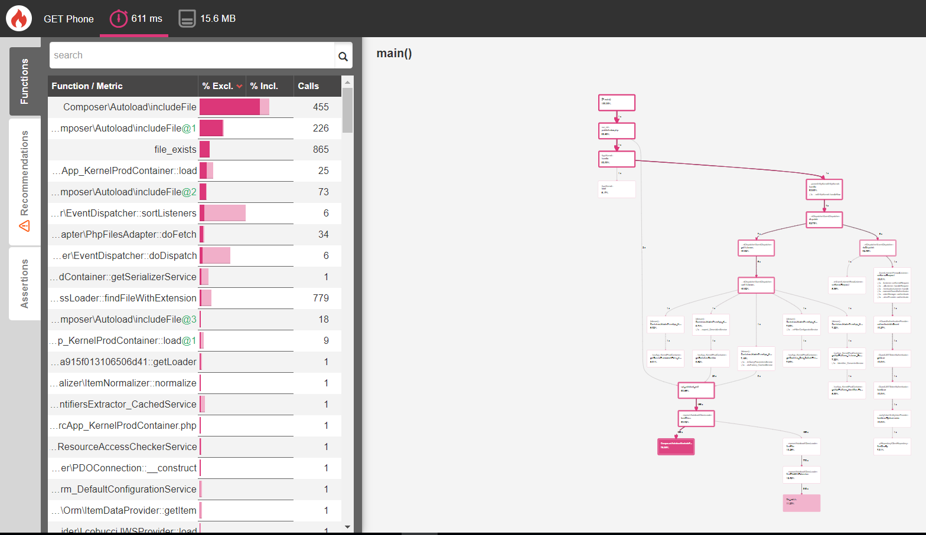
GET phone

Slide 17
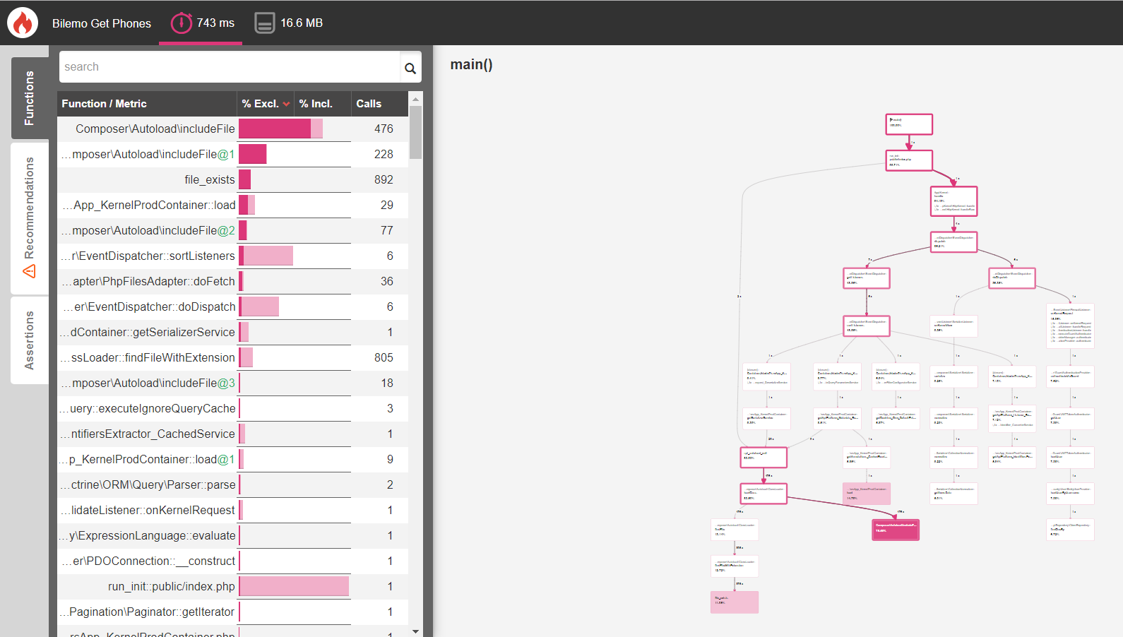
GET phones

Slide 18
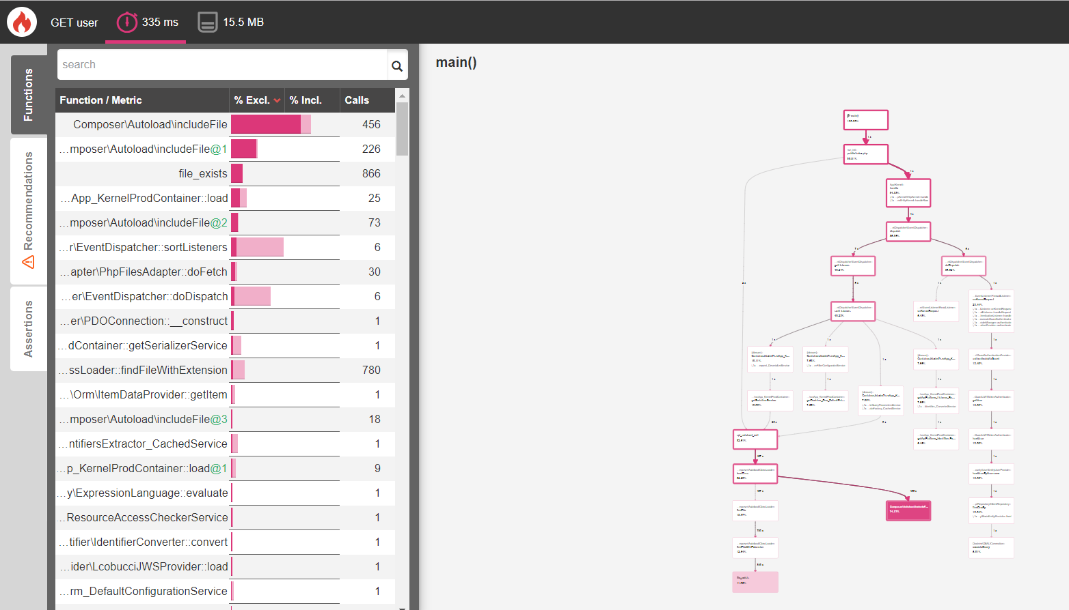
GET user

Slide 19
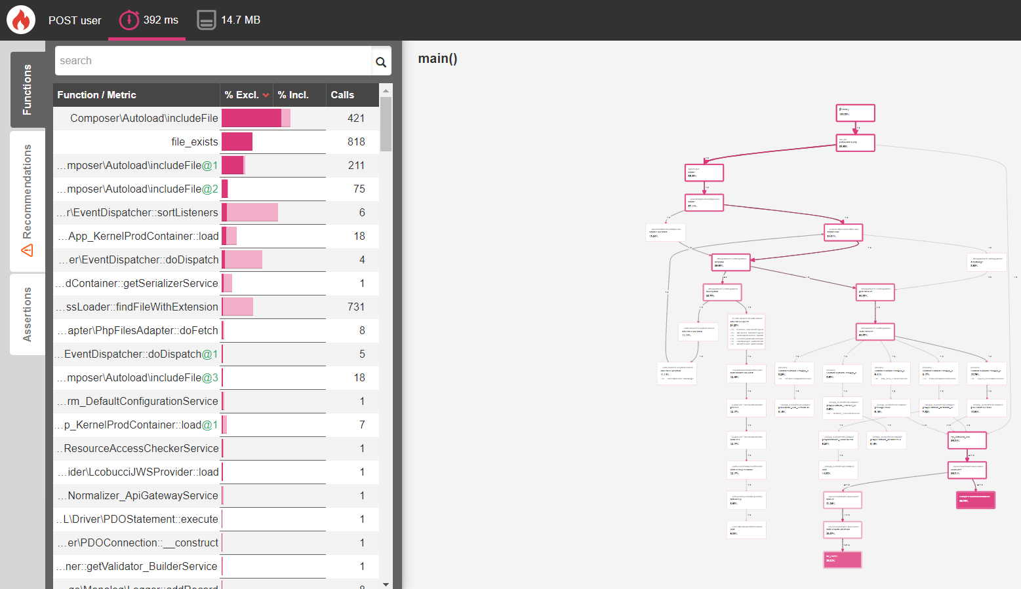
POST user

Slide 20
UML diagrammes de séquence

Slide 21
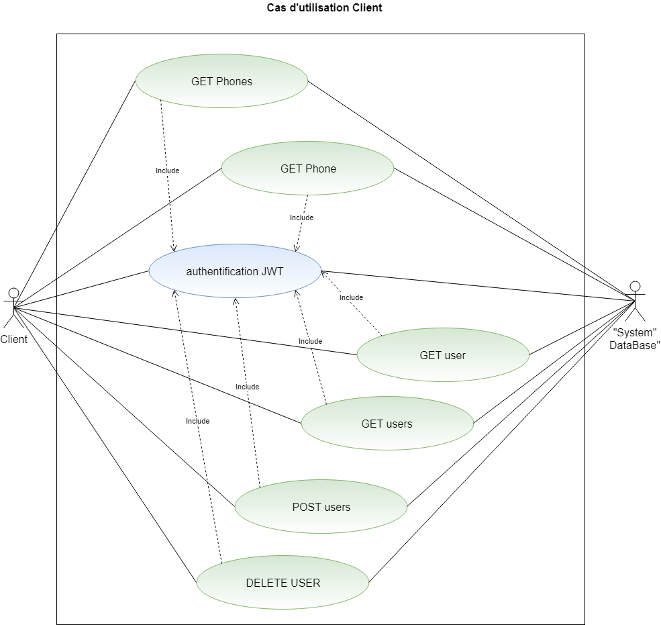

Slide 22
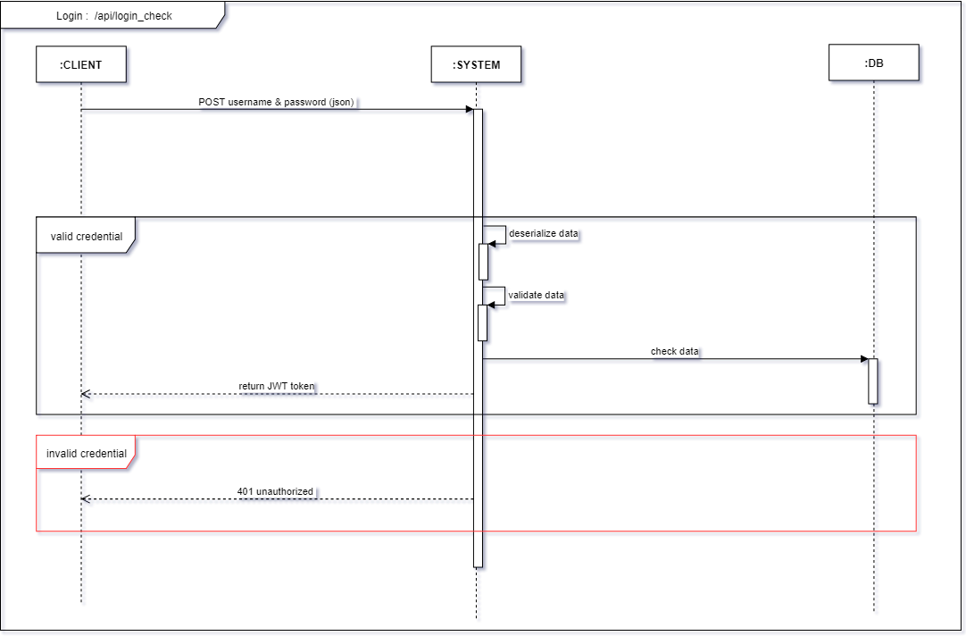
Login : /api/login_check

Slide 23
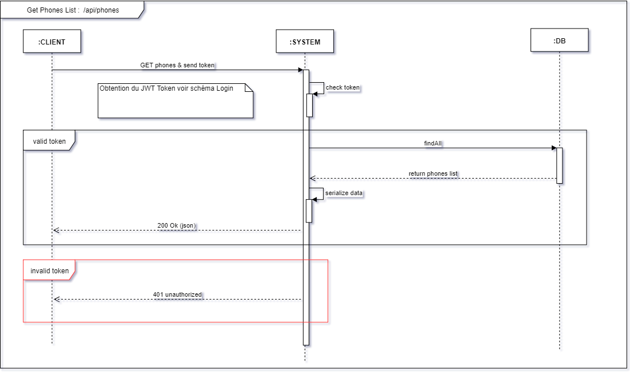
Phones list : /api/phones (GET)

Slide 24
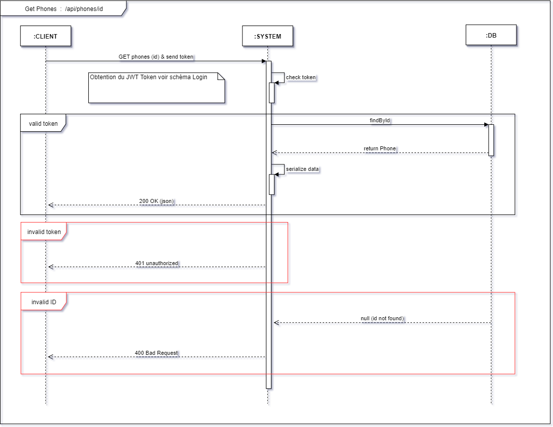
Phone : /api/phones/id (GET)

Slide 25
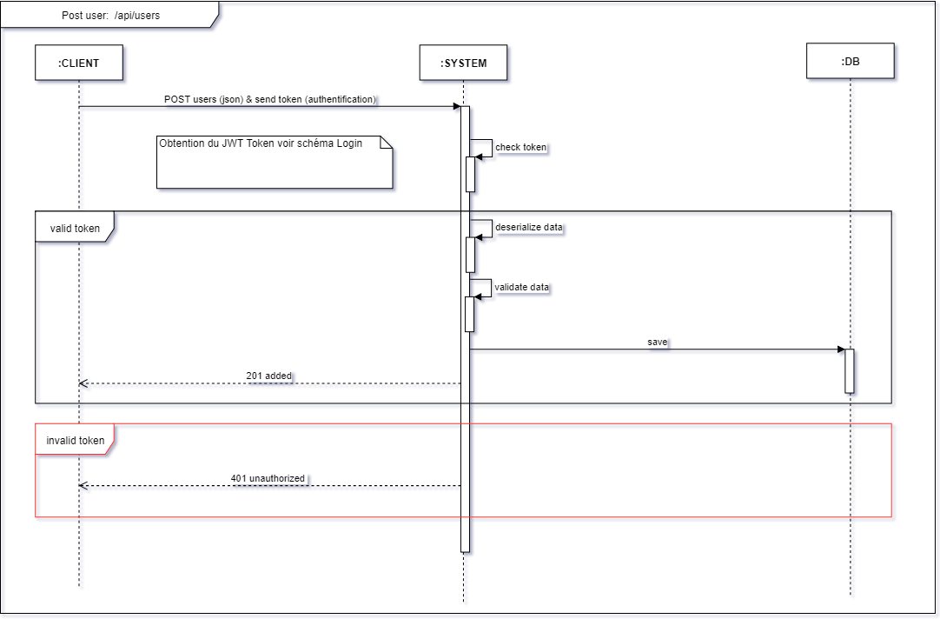
Add user : /api/users (POST)

Slide 26
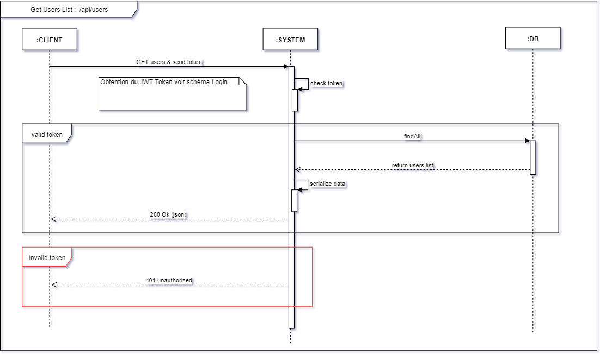
Users list : /api/users (GET)

Slide 27
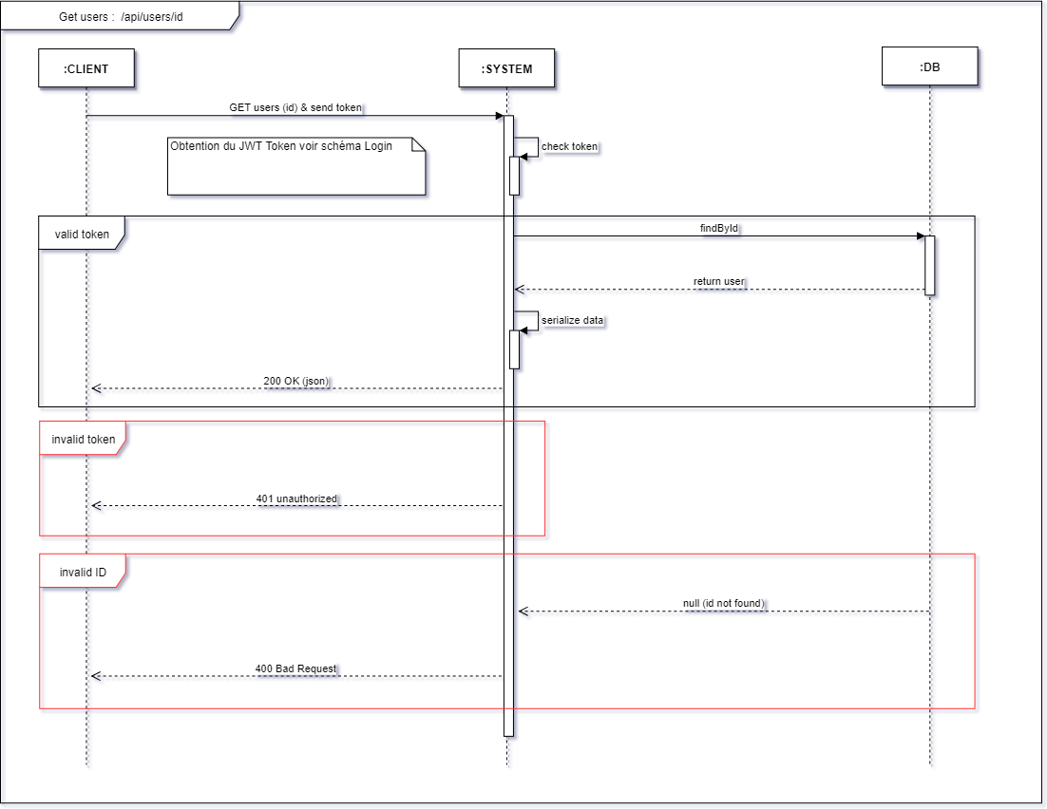
Users : /api/users/id (GET)

Slide 28
Add user: /api/users (POST)

Slide 29
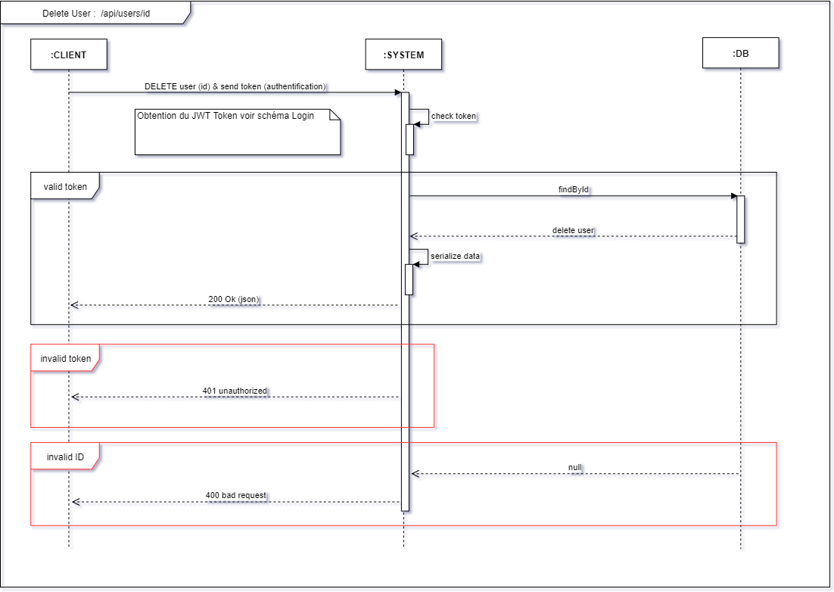
delete user : /api/users/id (DELETE)

Slide 30
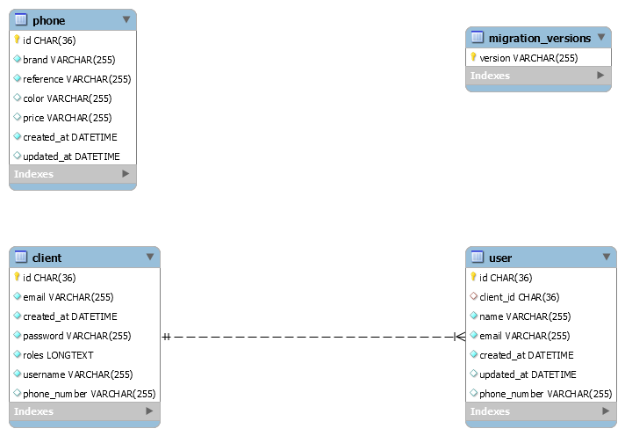
Modèle de données

